Slide 1
La nueva escuela
http://directivos.minedu.gob.pe/

Slide 2
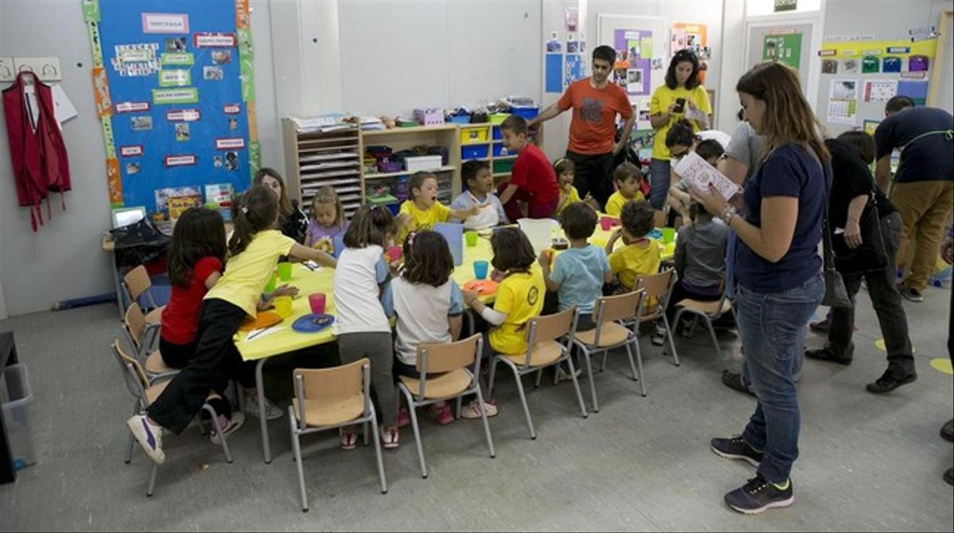
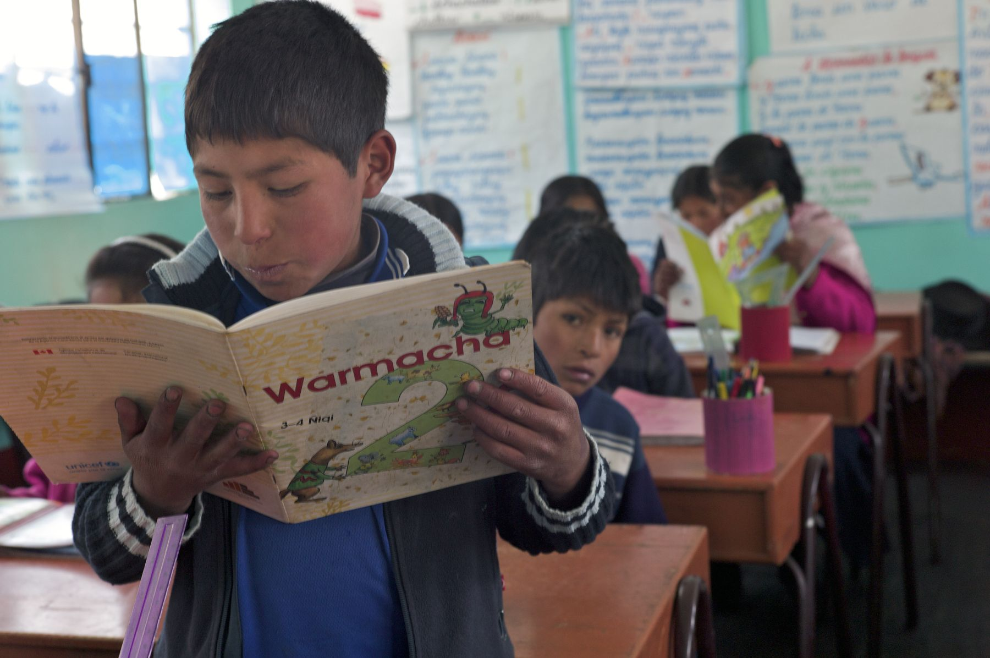
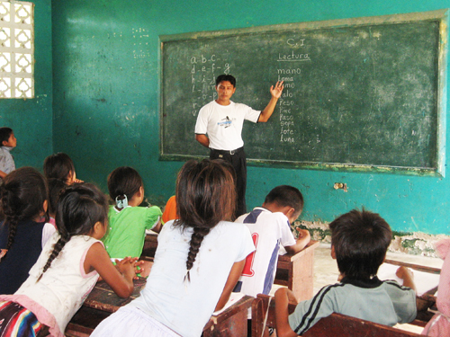

Slide 3
La nueva escuela
Centralidad en el bienestar del estudiante. Énfasis en el soporte socioemocional. Valoración y atención de la diversidad. Evaluación formativa para la mejora. Procesos de enseñanza y aprendizaje híbridos.
Tiene como centro el bienestar del estudiante y busca ampliar la mirada hacia el desarrollo de experiencias diversas, dentro y fuera de la escuela, que promuevan que las y los estudiantes construyan sus propios aprendizajes, pongan en juego sus competencias y se vuelvan cada vez más autónomos en sus procesos de aprendizaje.

Slide 4
Nueva escuela
Aprendizaje
Trabajo en equipo
Investigación
Integración a la TAC
Interactividad
Democracia
Interculturalidad
Razonamiento
Emoción
Motivación

Slide 5
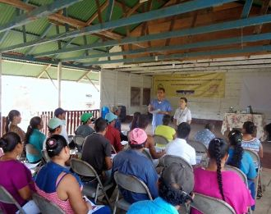
Nuevo modelo de gestión escolar
Dimensión estratégica
Dimensión administrativa
Dimensión
pedagógica
Dimensión
comunitaria

Slide 6
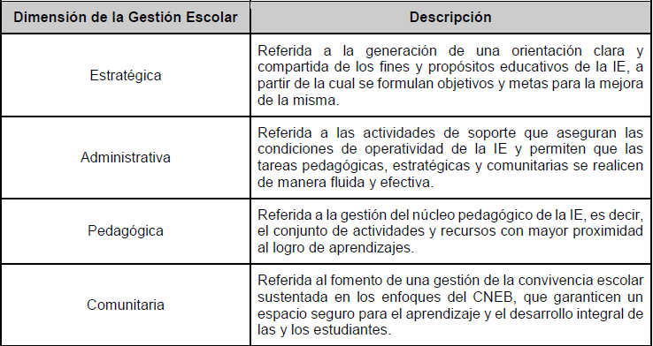
Nuevo modelo de gestión escolar
*Las II.EE. con 10 o menos docentes pueden encargar las funciones a un responsable.

Slide 7
DIMENSIÓN ESTRATÉGICA
Ligado a los IIGG
Responden a la necesidades de la IIEE
Se formula a nivel del colegiado de la IIE
Se restructura, mejora, actualiza, etc.
El director ejerce liderazgo en la IE como máxima autoridad y se vale de los IIGG para definir los lineamientos de la IIEE

Slide 8
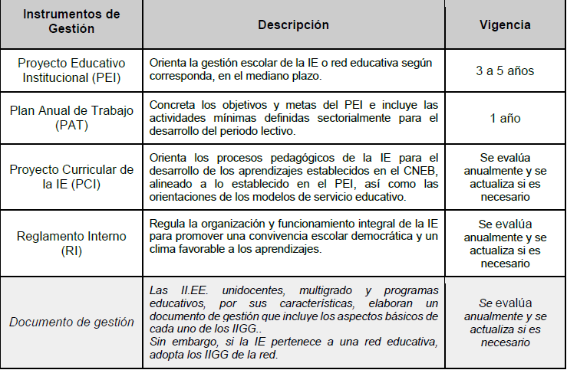
Instrumentos de gestión en una IIEE

Slide 9
Estructura del PEI
A. Datos generales de la IE
B. Identidad de la IE
Identidad, visión, misión y valores
C. Propuesta pedagógica
D. Propuesta de Gestión
E. Diagnóstico de la IE
Condiciones de funcionamiento, del entorno y de los resultados de la gestión.
F. Objetivos y metas de la IE
Objetivos institucionales
Metas referidas a resultados
Metas anuales referidas a resultados
Metas anuales referidas a las condiciones
G. Anexos
http://directivos.minedu.gob.pe/

Slide 10
Estructura propuesta del PAT
Datos generales de la IE
Aspectos organizativos:
Comités de gestión y otros.
C. Aspectos operativos
Modalidades, turnos y horarios establecidos según niveles.
Organización de las aulas, los grupos y los recreos.
Fecha del inicio de clases semipresenciales, presenciales o a distancia.
Número de estudiantes programados por cada modalidad (semipresenciales, presenciales o a distancia).
Listado de docentes según la modalidad de servicio educativo (presencial, semipresencial o no presencial), tomando en cuenta su condición de grupo de riesgo.
Responsables de implementar el plan (nombres, cargos y funciones).
D. Programación anual de actividades: Incluir actividades, plazos y responsables.
* Considerar además actividades para su difusión, ejecución, monitoreo que es responsabilidad de la directora/el director, o quien haga sus veces, quien recibirá apoyo de los comités de gestión conformados en la I. E.

Slide 11
Esquema sugerido del RI
1. Identidad y organización de la IE
1.1 Misión y visión institucional
1.1 Órganos que componen la IE y organigrama
2. Normas de Convivencia de la IE
3. Derechos y responsabilidades de los integrantes de la comunidad educativa
Estudiantes, Docentes, Personal administrativo, Directivos y de las Familias.
4. Responsabilidades de la IE a nivel institucional
Matrícula, Evaluación de los estudiantes y Asistencia
5. Mecanismos de atención a la comunidad educativa
5.1 Atención a familias
5.2 Mecanismos de resolución de conflictos:
5.3 Derivación de casos a instituciones aliadas
5.4 Mecanismos de asistencia ante necesidades y urgencias de los estudiantes

Slide 12
Se sugiere el siguiente esquema para el PCI:
Datos informativos
Visión, misión y valores de la institución educativa.
Se debe expresar un ENUNCIADO INTEGRADOR, un lema o una declaración sugestiva y coherente con su ideario.
Priorización y caracterización de la demanda educativa ▪ Analizar y describir la problemática relevante y las oportunidades del contexto, a partir de lo cual se genera la demanda educativa (necesidades e intereses de aprendizaje. ▪ Determinar enfoques transversales a partir del diagnóstico institucional, los Lineamientos Regionales y el CN.
Objetivos del PCI: El equipo de docentes de la I.E. debe retomar como insumo los objetivos del PEI que se relacionan con la propuesta pedagógica. Tomar en cuenta, además, los objetivos del nivel educativo (estándares del nivel)
Intencionalidades pedagógicas que se desea lograr en la institución educativa.
Plan de Estudios de la institución educativa.
Programas Curriculares Diversificados por área y grado ▪ Fundamentación del área. ▪ Cartel de competencias, Capacidades, estándares y desempeños diversificados.
Lineamientos Generales: metodológicos, de evaluación y tutoría.

Slide 13
Compromisos de Gestión Escolar
Compromisos de Gestión Escolar
Las II.EE., programas educativos y redes educativas cuentan con los Compromisos de Gestión Escolar(CGE) para orientar su accionar.
Los CGE son estándares que permiten convertir y operacionalizar la gestión escolar en indicadores y prácticas concretas.

Slide 14
Compromisos Asociados a Resultados

Slide 15
Compromisos de Gestión Escolar asociados a las prácticas y condiciones de funcionamiento

Slide 16
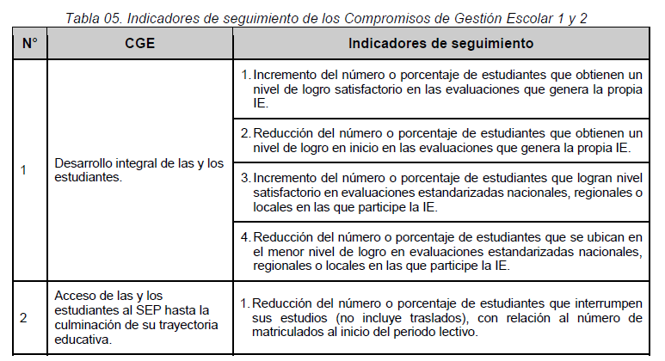
Compromisos / Indicadores de seguimiento

Slide 17
Comités de Gestión Escolar
Comités de Gestión Escolar | Función | N° de miembros
Comité de gestión de condiciones operativas: | Gestiona mayoritariamente las prácticas vinculadas al CGE 3 | Variable
Comité de gestión pedagógica | Gestiona mayoritariamente las prácticas vinculadas al CGE 4. | Variable
Comité de gestión del bienestar | Gestiona mayoritariamente las prácticas vinculadas al CGE 5. | Variable
Además se articula a los comités intersectoriales:

